Slide 2
Kennismaking
Wie werkt zelf met ouders en jongeren?
Wie is manager, beleidsmedewerker of stafmedewerker?
Wie is ouders of jongere met ervaring in de zorg?
Wie heeft wel eens een zorgvraag gesteld?

Slide 3
Uitnodiging
We nodigen je uit om openhartig met elkaar in gesprek te gaan.
Ga respectvol om met elkaars (verschil van) mening.
Het gaat juist om de dialoog.

Slide 4
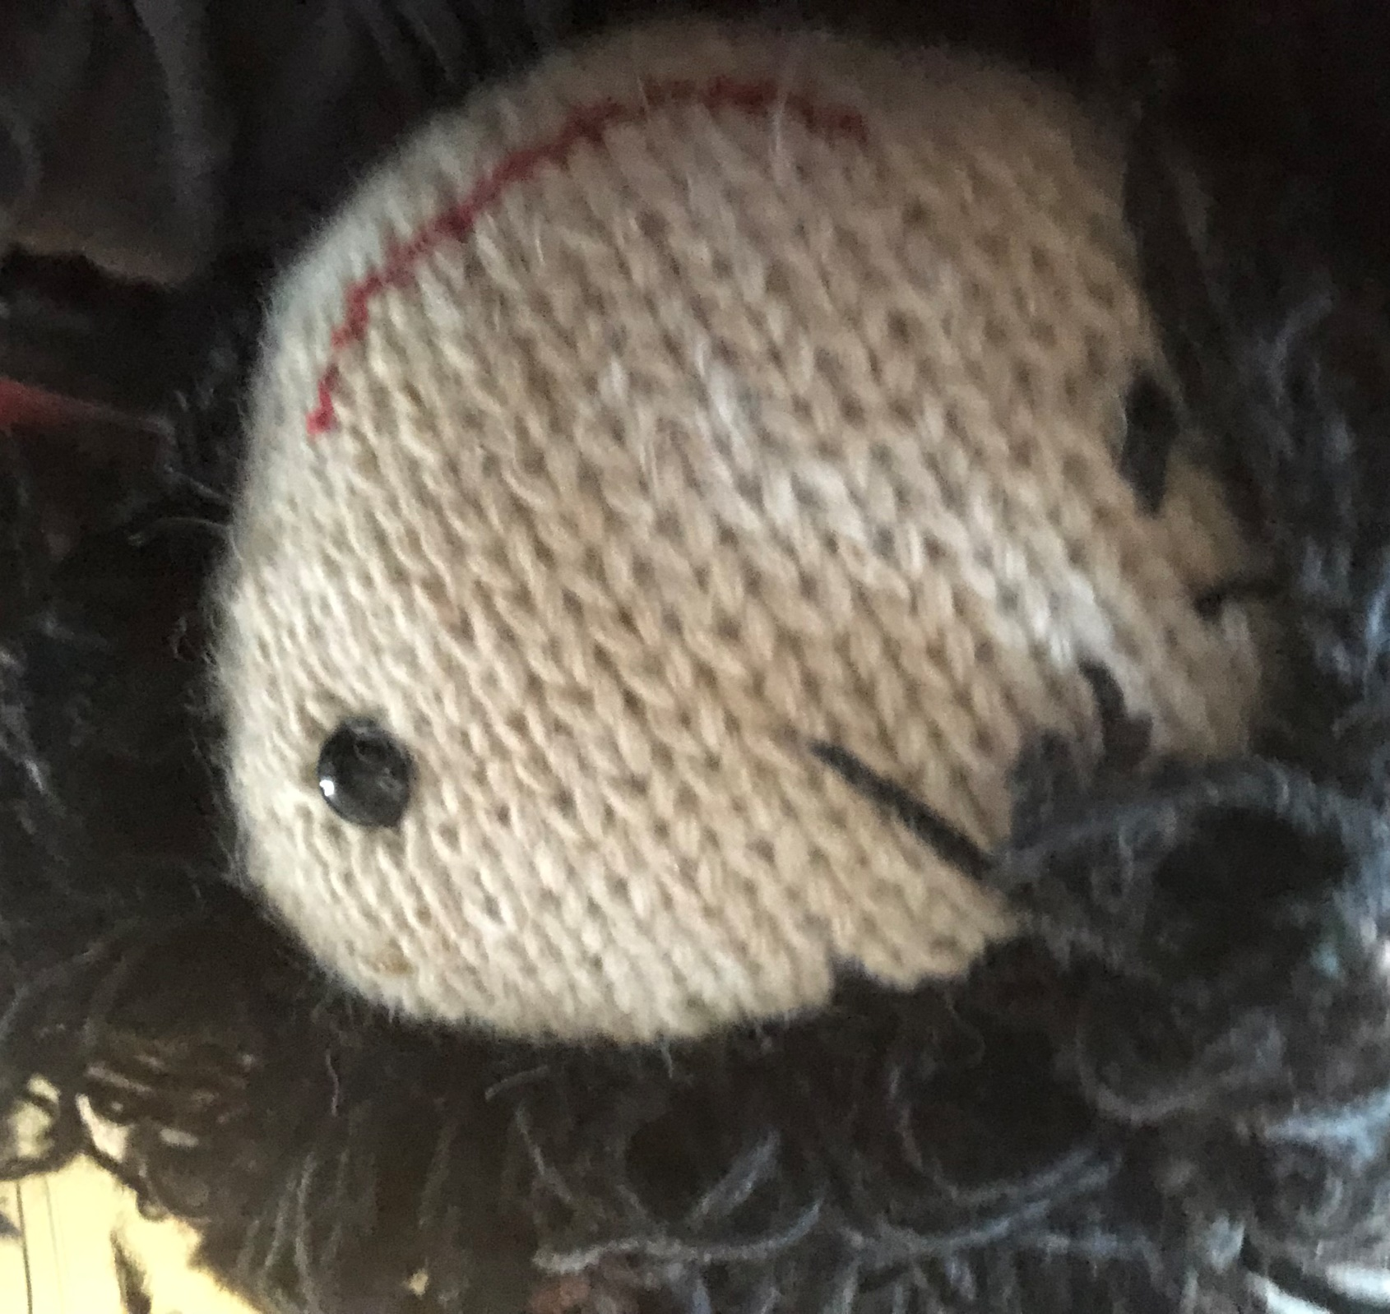
Terugkoppeling verkenning Noord Holland
Aanpak…
Wat valt op…
Kernpunten advies
Betekenis voor Noortje
Hoe verder
Interesselijst: ik wil meedoen!

Slide 5
Dialoog: hoe heet of koud word je er van?
Als jij nou eerst eens zorgt dat de definitie van ervaringsdeskundigheid goed op papier staat, dan zien we daarna wel verder
Ik wil wel van hart tot hart praten maar ik heb nog drie gezinnen te gaan en
daarna moet ik nog tijdschrijven en mijn rapportage doen
Doe ik al, is niet anders dan anders
4. Het klinkt heel mooi maar realiseer je dat ik dat met mijn doelgroep niet kan doen

Slide 6
Challenge:
Formuleer je eigen ambitie als het gaat om, waar ben je nieuwsgierig naar, wat wil je bereiken. Deze ambitie ga je gebruiken als motor voor verandering.
Formuleer een kleine opdracht die je deze maand uitvoert. Zorg dat het een opdracht is die haalbaar is in de tijd die je beschikbaar hebt.
Verander tussentijds niets aan de ambitie of je opdracht
Kies 1 tijdstip in de week om het uit te voeren en plan dat in
Voer gedurende een maand deze opdracht uit
Gebruik deze handout om jezelf te herinneren aan de opdracht
Wissel uit met je buurman/buurvrouw; geef elkaar je mobiele nummer en whatsapp 30 juni naar elkaar wat je ervaringen zijn.

Slide 7
Afsluiting
Wie wil de opdracht die een buurman/buurvrouw zichzelf gesteld heeft delen?
Dank voor jullie inbreng!

